Slide 1

Matematiksel İstatistik
6.Hafta

Slide 2
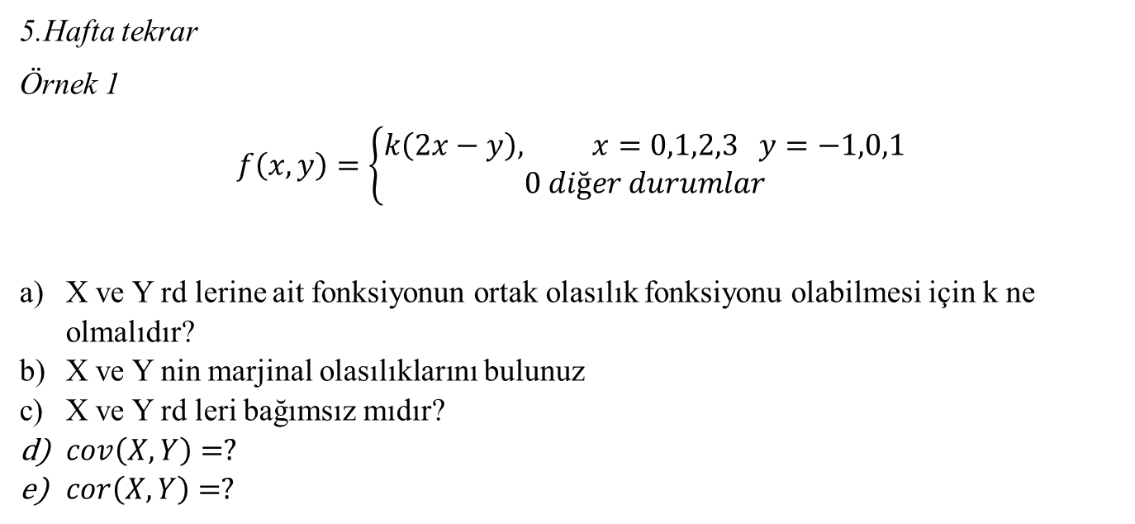
5.Hafta tekrar
Örnek 1
$$f\left(x,y\right)=\left\{\begin{aligned}k\left(2x−y\right), x=0,1,2,3 y=−1,0,1 \\ 0 diğer durumlar\end{aligned}\right.$$
X ve Y rd lerine ait fonksiyonun ortak olasılık fonksiyonu olabilmesi için k ne olmalıdır?
X ve Y nin marjinal olasılıklarını bulunuz
X ve Y rd leri bağımsız mıdır?
$cov\left(X,Y\right)=?$
$cor\left(X,Y\right)=?$

Slide 3

Çözüm
a)
$$\sum_{x=0}^{3}{\sum_{y=−1}^{1}{k\left(2x−y\right)=1}}$$
$$\sum_{x=0}^{3}{\sum_{y=−1}^{1}{k\left(2x−y\right)=k[\left(0+1\right)+0+\left(0−1\right)+\left(2+1\right)+\left(2−0\right)+\left(2−1\right)+\left(4+1\right)}}$$
$$+\left(4+0\right)+\left(4−1\right)+\left(6+1\right)+\left(6+0\right)+(6−1)]=1$$
$$36k=1$$
$$k=1/36$$

Slide 4

b)
$$g\left(x\right)=\frac{1}{36}\sum_{y=−1}^{1}{\left(2x−y\right)=\frac{1}{36}\left[\left(2x+1\right)+\left(2x−0\right)+\left(2x−1\right)\right]=\frac{1}{36} \left[6x\right]=\frac{x}{6}}$$
$$g\left(x\right)=\left\{\begin{aligned}\frac{x}{6}, x=0,1,2,3 \\ 0, diğer durumlar\end{aligned}\right.$$
$$h\left(y\right)=\frac{1}{36}\left[\left(0−y\right)+\left(2−y\right)+\left(4−y\right)+\left(6−y\right)\right]=\frac{12−4y}{36}$$
$$h\left(y\right)=\left\{\begin{aligned}\frac{3−y}{12}, y=−1,0,1 \\ 0, diğer durumlarda\end{aligned}\right.$$

Slide 5

c)
$$f\left(x,y\right)=g\left(x\right).h(y)$$
$$\frac{1}{36}\left(2x−y\right)≠\frac{x}{6}∙\frac{3−y}{12}$$
d)
$$cov\left(X,Y\right)=E\left(XY\right)−E\left(X\right)E(Y)$$
$$E\left(XY\right)=\frac{1}{36}\sum_{x=0}^{1}{\sum_{y=−1}^{1}{xy\left(2x−y\right)=\frac{1}{36}[\left(−1\right)∙\left(2+1\right)+1∙\left(2−1\right)+\left(−2\right)\left(4+1\right)}}$$
$$+2∙\left(4−1\right)+\left(−3\right)\left(6+1\right)+3∙\left(6−1\right)=−\frac{1}{3}$$

Slide 6
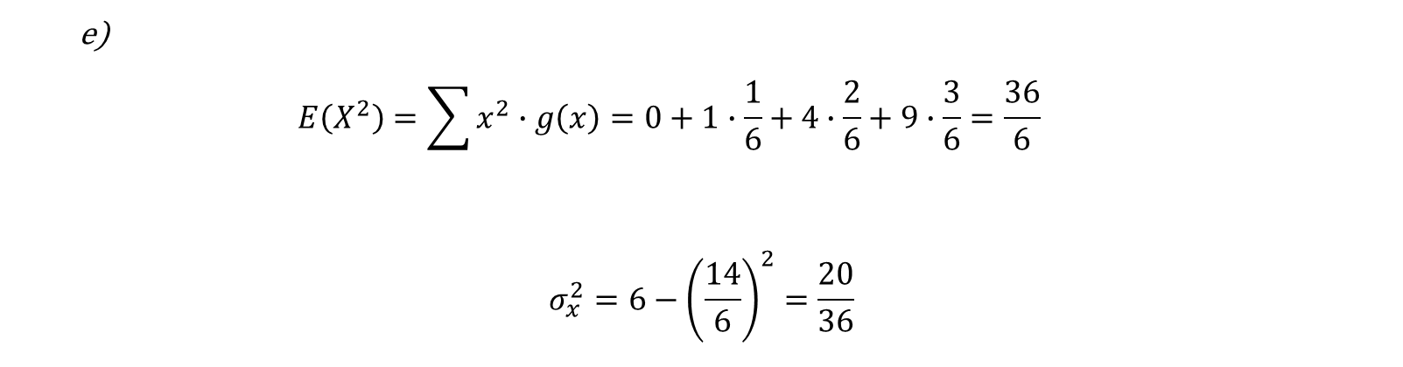

$$E\left(X\right)=\sum{x∙g\left(x\right)=0+1∙\frac{1}{6}+2∙\frac{2}{6}+3∙\frac{3}{6}=\frac{14}{6}}$$
$$E\left(Y\right)=\sum{y∙h\left(y\right)=\left(−1\right)∙\frac{4}{12}+1∙\frac{2}{12}=−\frac{2}{12}}$$
$$cov\left(X,Y\right)=−\frac{1}{3}−\left(\frac{14}{6}\right)\left(−\frac{2}{12}\right)=\frac{1}{18}$$
e)
$$E\left(X^{2}\right)=\sum{x^{2}∙g\left(x\right)=0+1∙\frac{1}{6}+4∙\frac{2}{6}+9∙\frac{3}{6}=\frac{36}{6}}$$
$$σ_{x}^{2}=6−{\left(\frac{14}{6}\right)}^{2}=\frac{20}{36}$$

Slide 7

$$E\left(Y^{2}\right)=\sum{y^2∙h\left(y\right)={\left(−1\right)}^{2}∙\frac{4}{12}+1^{2}∙\frac{2}{12}=\frac{1}{2}}$$
$$σ_{Y}^{2}=\frac{1}{2}−{\left(−\frac{1}{6}\right)}^{2}=\frac{17}{36}$$
f)
$$cor\left(X,Y\right)=\frac{cov⁡(X,Y)}{\sqrt{var⁡(X)var⁡(Y)}}$$
$$cor\left(X,Y\right)=\frac{1/18}{\sqrt{\frac{20}{36}∙\frac{17}{36}}}=0,1084$$

Slide 8

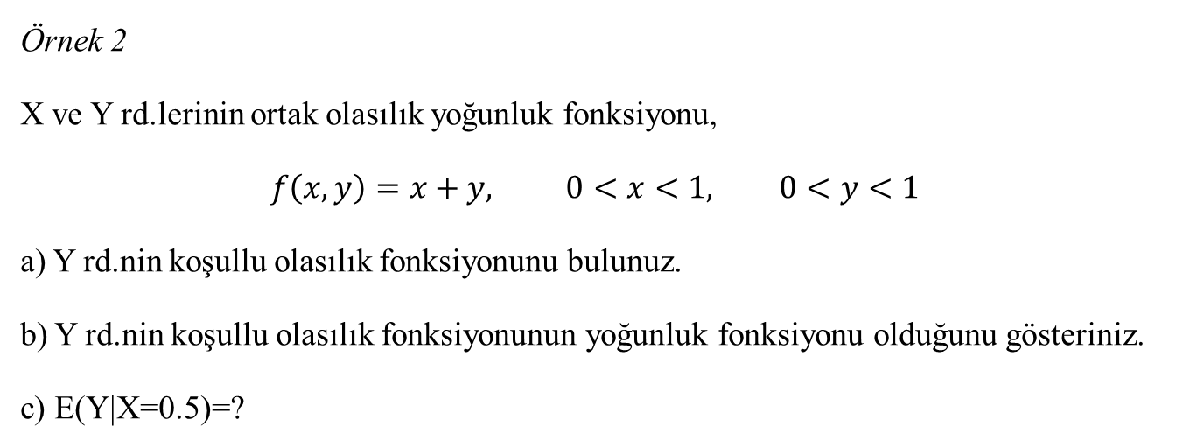
Örnek 2
X ve Y rd.lerinin ortak olasılık yoğunluk fonksiyonu,
$$f\left(x,y\right)=x+y, 0<x<1, 0<y<1$$
a) Y rd.nin koşullu olasılık fonksiyonunu bulunuz.
b) Y rd.nin koşullu olasılık fonksiyonunun yoğunluk fonksiyonu olduğunu gösteriniz.
c) E(Y|X=0.5)=?
Çözüm:
a)
$$f\left(x\right)=\int_{0}^{1}{\left(x+y\right)dy=xy+\frac{y^{2}}{2}|_{0}^{1}=x+0,5 , 0<x<1}$$
$$f_{Y∣X=x}\left(y\right)=\frac{f\left(x,y\right)}{f\left(x\right)}=\frac{x+y}{x+0,5}$$

Slide 9

b)
$$f_{Y∣X=x}\left(y\right)=\int_{0}^{1}{\frac{x+y}{x+0,5}dy=\frac{xy+\frac{y^{2}}{2}}{x+0,5}|_{0}^{1}=\frac{x+0,5}{x+0,5}}=1$$
c)
$$f_{Y∣X=0,5}\left(y\right)=\frac{y+0,5}{0,5+0,5}=y+0,5$$
$$E\left(Y | X=0,5\right)=\int_{0}^{1}{ }y(0.5+y)dy=\frac{7}{12}$$

Slide 10

Örnek 3
X, Y ,Z rd.lerinin ortak olasılık fonksiyonu,
$f\left(x,y,z\right)=kxyz, x=1,2;y=1,2,3;z=1,2$ olduğuna göre,
a) k=?
b) $F\left(2,1,2\right)=?$
c) $F\left(4,4,4\right)=?$

Slide 11

Çözüm:
a)
$$\begin{aligned}1&=\sum_{x=1}^{2}{ }\sum_{y=1}^{3}{ }\sum_{z=1}^{2}{ }f(x,y,z) \\ &=f(1,1,1)+f(1,1,2)+f(1,2,1)+f(1,2,2)+f(1,3,1)+f(1,3,2) \\ &+f(2,1,1)+f(2,1,2)+f(2,2,1)+f(2,2,2)+f(2,3,1)+f(2,3,2) \\ &=k(1+2+2+4+3+6+2+4+4+8+6+12)=54k=1\end{aligned}$$
$$⟹ k=\frac{1}{54}$$

Slide 12

b)
$$\begin{aligned}F(2,1,2)=&P(X≤2,Y≤1,Z≤2) \\ =&f(1,1,1)+f(1,1,2)+f(2,1,1)+f(2,1,2) \\ =&\frac{1}{54}(1+2+2+4)=\frac{9}{54}=\frac{1}{6} \\ \end{aligned}$$
c)
$$F(4,4,4)=P(X≤4,Y≤4,Z≤4)=1$$

Slide 13
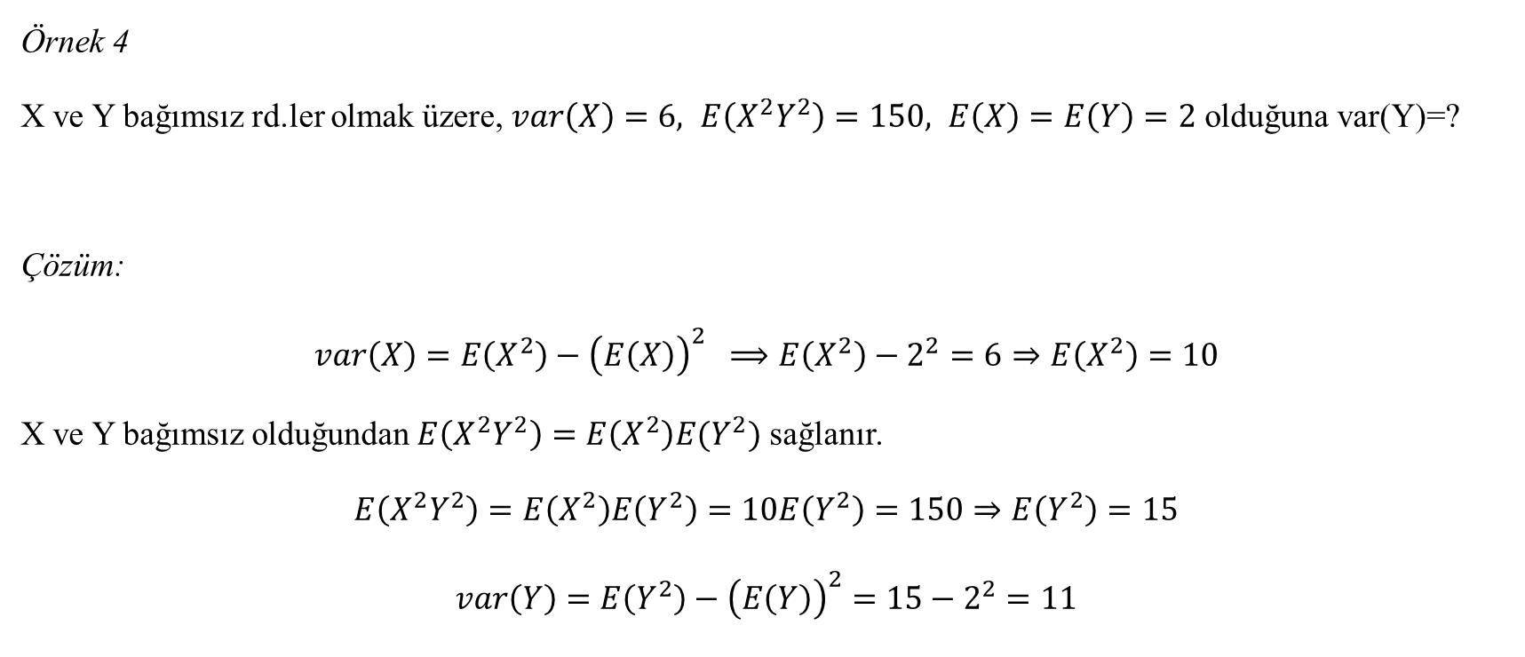
Örnek 4
X ve Y bağımsız rd.ler olmak üzere, $var\left(X\right)=6, E\left(X^{2}Y^{2}\right)=150, E\left(X\right)=E\left(Y\right)=2$ olduğuna var(Y)=?
Çözüm:
$$var\left(X\right)=E\left(X^{2}\right)−{\left(E\left(X\right)\right)}^{2} ⟹E\left(X^{2}\right)−2^{2}=6⇒E\left(X^{2}\right)=10$$
X ve Y bağımsız olduğundan $E\left(X^{2}Y^{2}\right)=E\left(X^{2}\right)E(Y^{2})$ sağlanır.
$$E\left(X^{2}Y^{2}\right)=E\left(X^{2}\right)E\left(Y^{2}\right)=10E\left(Y^{2}\right)=150⇒E\left(Y^{2}\right)=15$$
$$var\left(Y\right)=E\left(Y^{2}\right)−{\left(E\left(Y\right)\right)}^{2}=15−2^{2}=11$$

Slide 14
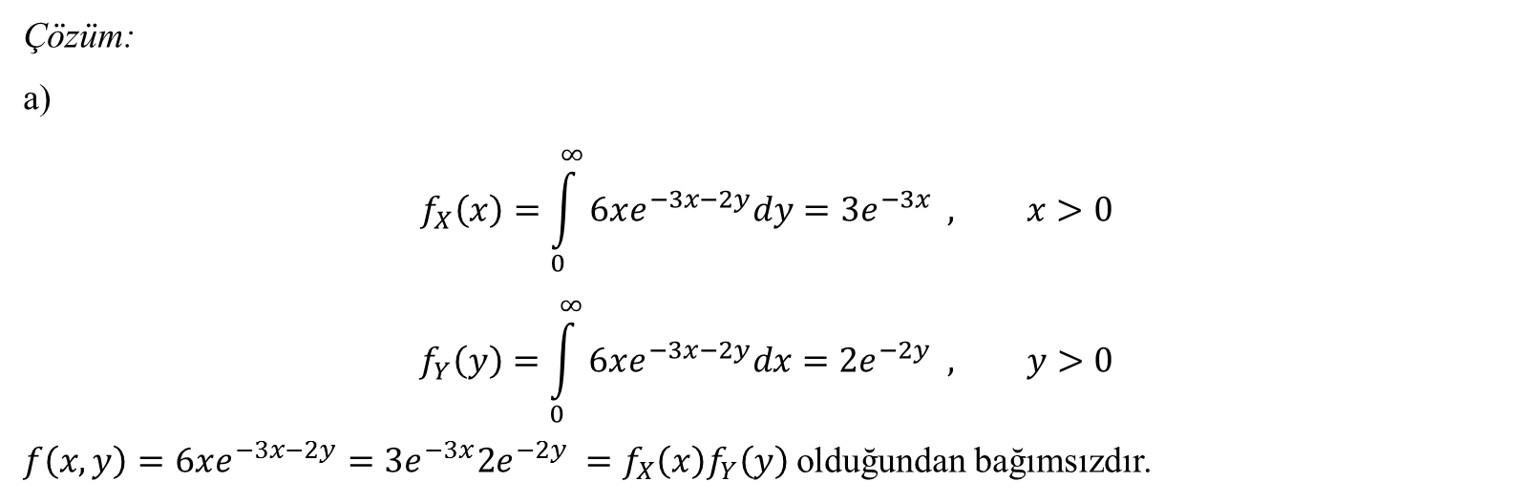
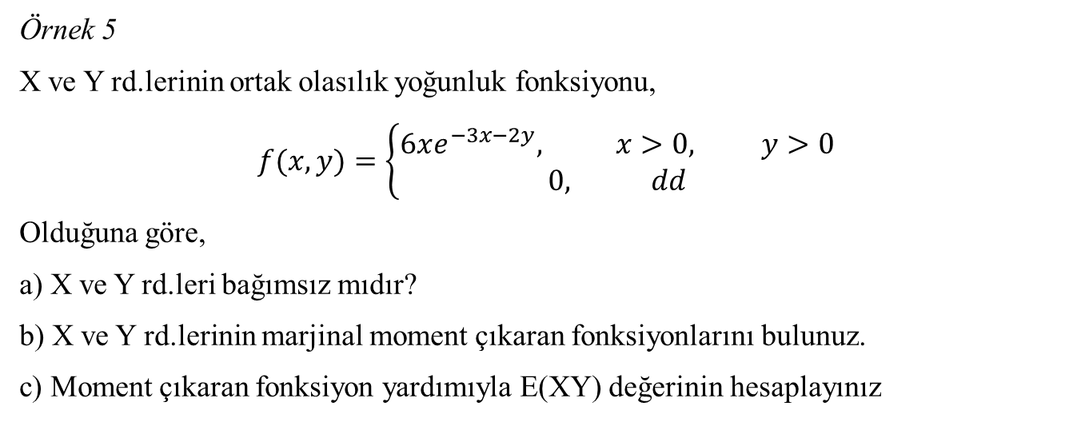
Örnek 5
X ve Y rd.lerinin ortak olasılık yoğunluk fonksiyonu,
$$f(x,y)=\left\{\begin{aligned}6xe^{−3x−2y}, x>0, y>0 \\ 0, dd\end{aligned}\right.$$
Olduğuna göre,
a) X ve Y rd.leri bağımsız mıdır?
b) X ve Y rd.lerinin marjinal moment çıkaran fonksiyonlarını bulunuz.
c) Moment çıkaran fonksiyon yardımıyla E(XY) değerinin hesaplayınız
Çözüm:
a)
$$f_{X}\left(x\right)=\int_{0}^{∞}{6xe^{−3x−2y}dy=3e^{−3x} , x>0}$$
$$f_{Y}\left(y\right)=\int_{0}^{∞}{6xe^{−3x−2y}dx=2e^{−2y} , y>0}$$
$f\left(x,y\right)=6xe^{−3x−2y}=3e^{−3x}2e^{−2y} =f_{X}\left(x\right)f_{Y}\left(y\right)$olduğundan bağımsızdır.

Slide 15
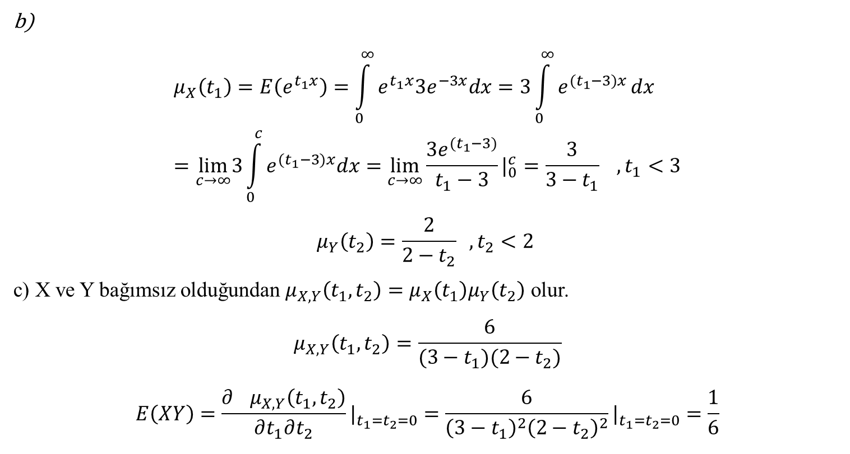
b)
$$μ_{X}\left(t_{1}\right)=E\left(e^{t_{1}x}\right)=\int_{0}^{∞}{e^{t_{1}x}3e^{−3x}dx=3\int_{0}^{∞}{e^{{(t}_{1}−3)x}}}dx=\lim_{c→∞}3\int_{0}^{c}{e^{{(t}_{1}−3)x}dx=\lim_{c→∞}\frac{3e^{{(t}_{1}−3)}}{t_{1}−3}}|_{0}^{c}=\frac{3}{3−t_{1}} , t_{1}<3$$
$$μ_{Y}\left(t_{2}\right)=\frac{2}{2−t_{2}} , t_{2}<2$$
c) X ve Y bağımsız olduğundan $μ_{X,Y}\left(t_{1},t_{2}\right)=μ_{X}\left(t_{1}\right)μ_{Y}\left(t_{2}\right)$ olur.
$$μ_{X,Y}\left(t_{1},t_{2}\right)=\frac{6}{(3−t_{1})(2−t_{2})}$$
$$E\left(XY\right)=\frac{∂^{}μ_{X,Y}\left(t_{1},t_{2}\right)}{∂t_{1}∂t_{2}}|_{t_{1}=t_{2}=0}^{ }=\frac{6}{{\left(3−t_{1}\right)}^{2}{\left(2−t_{2}\right)}^{2}}|_{t_{1}=t_{2}=0}^{ }=\frac{1}{6}$$

Slide 16
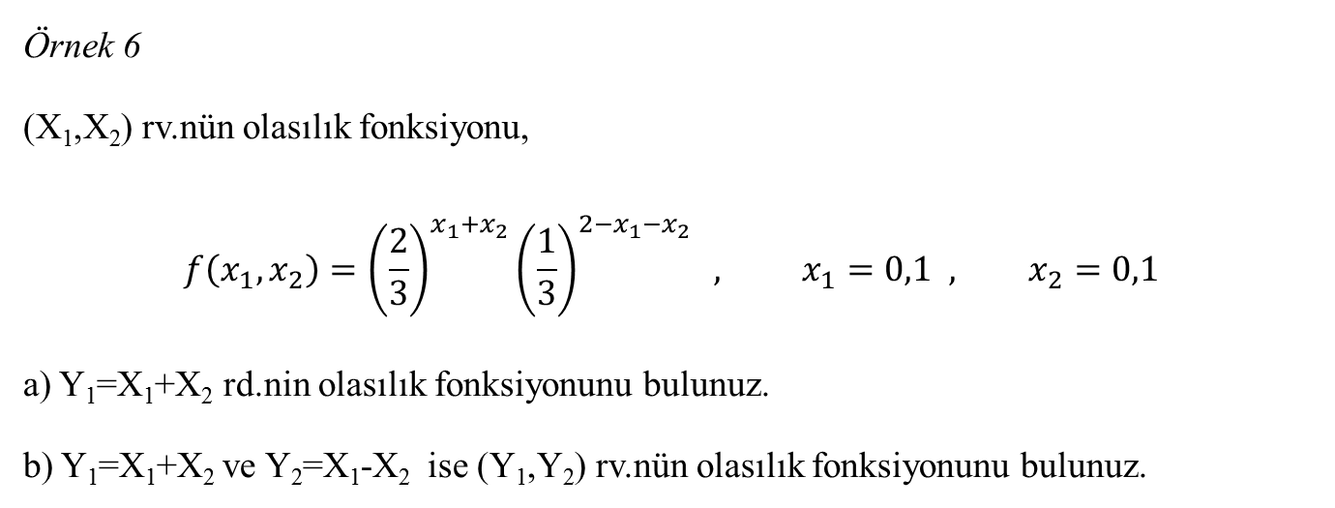
Örnek 6
(X₁,X₂) rv.nün olasılık fonksiyonu,
$$f\left(x_{1},x_{2}\right)={\left(\frac{2}{3}\right)}^{x_{1}+x_{2}}{\left(\frac{1}{3}\right)}^{{2−x}_{1}−x_{2}} , x_{1}=0,1 , x_{2}=0,1$$
a) Y₁=X₁+X₂ rd.nin olasılık fonksiyonunu bulunuz.
b) Y₁=X₁+X₂ ve Y₂=X₁-X₂ ise (Y₁,Y₂) rv.nün olasılık fonksiyonunu bulunuz.

Slide 17
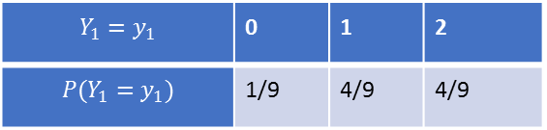

Çözüm:
a)
$$D_{Y_{1}}=\left\{0,1,2\right\}$$
$$P\left(Y_{1}=0\right)=P\left(X_{1}=0,X_{2}=0\right)={\left(\frac{2}{3}\right)}^{0+0}{\left(\frac{1}{3}\right)}^{2−0}=\frac{1}{9}$$
$$P\left(Y_{1}=1\right)=P\left(X_{1}=0,X_{2}=1\right)+P\left(X_{1}=1,X_{2}=0\right)={\left(\frac{2}{3}\right)}^{1}{\left(\frac{1}{3}\right)}^{1}+{\left(\frac{2}{3}\right)}^{1}{\left(\frac{1}{3}\right)}^{1}=\frac{2}{9}+\frac{2}{9}=\frac{4}{9}$$
$$P\left(Y_{1}=2\right)=P\left(X_{1}=1,X_{2}=1\right)=\frac{4}{9}$$
$$Y_{1}=y_{1}$$ | 0 | 1 | 2
$$P(Y_{1}=y_{1})$$ | 1/9 | 4/9 | 4/9

Slide 18
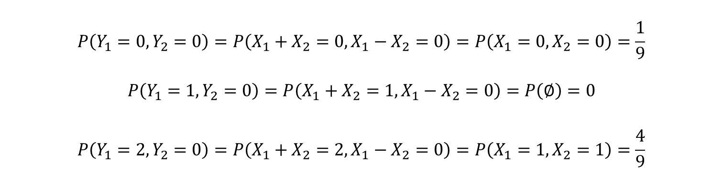
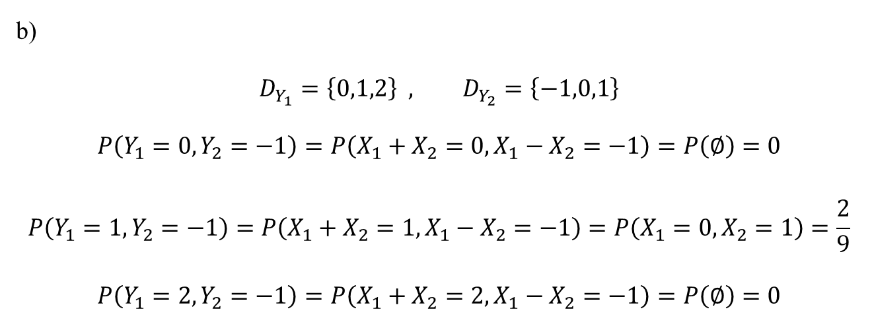
b)
$$D_{Y_{1}}=\left\{0,1,2\right\} , D_{Y_{2}}=\left\{−1,0,1\right\}$$
$$P\left(Y_{1}=0,Y_{2}=−1\right)=P\left(X_{1}+X_{2}=0,X_{1}−X_{2}=−1\right)=P\left(∅\right)=0$$
$$P\left(Y_{1}=1,Y_{2}=−1\right)=P\left(X_{1}+X_{2}=1,X_{1}−X_{2}=−1\right)=P\left(X_{1}=0,X_{2}=1\right)=\frac{2}{9}$$
$$P\left(Y_{1}=2,Y_{2}=−1\right)=P\left(X_{1}+X_{2}=2,X_{1}−X_{2}=−1\right)=P\left(∅\right)=0$$
$$P\left(Y_{1}=0,Y_{2}=0\right)=P\left(X_{1}+X_{2}=0,X_{1}−X_{2}=0\right)=P\left(X_{1}=0,X_{2}=0\right)=\frac{1}{9}$$
$$P\left(Y_{1}=1,Y_{2}=0\right)=P\left(X_{1}+X_{2}=1,X_{1}−X_{2}=0\right)=P\left(∅\right)=0$$
$$P\left(Y_{1}=2,Y_{2}=0\right)=P\left(X_{1}+X_{2}=2,X_{1}−X_{2}=0\right)=P\left(X_{1}=1,X_{2}=1\right)=\frac{4}{9}$$

Slide 19
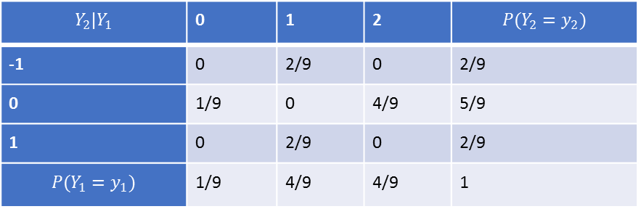
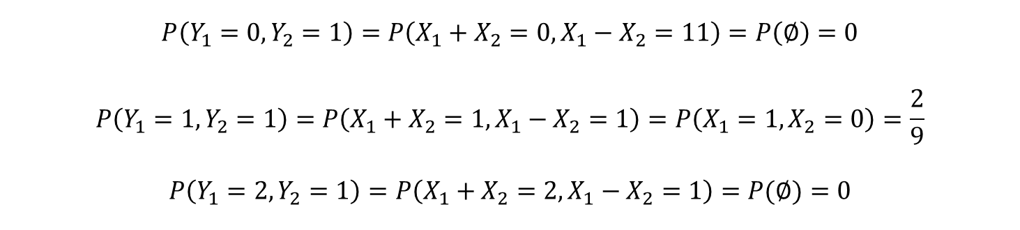
$$P\left(Y_{1}=0,Y_{2}=1\right)=P\left(X_{1}+X_{2}=0,X_{1}−X_{2}=11\right)=P\left(∅\right)=0$$
$$P\left(Y_{1}=1,Y_{2}=1\right)=P\left(X_{1}+X_{2}=1,X_{1}−X_{2}=1\right)=P\left(X_{1}=1,X_{2}=0\right)=\frac{2}{9}$$
$$P\left(Y_{1}=2,Y_{2}=1\right)=P\left(X_{1}+X_{2}=2,X_{1}−X_{2}=1\right)=P(∅)=0$$
$$Y_{2}|Y_{1}$$ | 0 | 1 | 2 | $${P(Y}_{2}=y_{2})$$
-1 | 0 | 2/9 | 0 | 2/9
0 | 1/9 | 0 | 4/9 | 5/9
1 | 0 | 2/9 | 0 | 2/9
$${P(Y}_{1}=y_{1})$$ | 1/9 | 4/9 | 4/9 | 1

Slide 20


4. Moment Çıkaran Fonksiyon
Bir rd.nin sıfır civarındaki momentlerini hesaplamada moment çıkaran fonksiyondan yararlanılır. Buna göre rd.nini olasılık fonksiyonundan hareketle yeni bir fonksiyon belirlenir. Elde edilen bu fonksiyondan momentlere ulaşılır.
t bir parametre olmak üzere,
$$E\left(e^{tx}\right)=μ_{x}(t)$$
$$μ_{x}(t)=\left\{\begin{aligned}&\sum_{i=1}^{n}{ }e^{tx_{i}}p(x_{i}) \\ &\int_{−∞}^{∞}{ }e^{tx_{i}}f\left(x_{i}\right)dx\end{aligned}\right.$$

Slide 21

Örnek 7
X rd.nin olasılık fonksiyonu,
$$P\left(X=x\right)=\left\{\frac{x}{10} , x=1,2,3,4\right.$$
X rd.nin moment çıkaran fonksiyonunu hesaplayınız.
Çözüm:
$$E\left(e^{tx}\right)=μ_{x}\left(t\right)=\sum_{x=1}^{4}{ }e^{tx}\frac{x}{10}=e^{1t}\frac{1}{10}+e^{2t}\frac{2}{10}+e^{3t}\frac{3}{10}+e^{4t}\frac{4}{10}$$

Slide 22

Örnek 8
$f\left(x\right)=1 , 0≤x≤1$ X rd.nin olasılık fonksiyonudur. X’in moment çıkaran fonksiyonu nedir?
Çözüm:
$$E\left(e^{tx}\right)=μ_{x}\left(t\right)=\int_{0}^{1}{e^{tx}1dx}=\frac{e^{t}−1}{t}$$

Slide 23


Örnek 9
X rd.nin olasılık yoğunluk fonksiyonu,
$f\left(x\right)=e^{−x} , x>0$ ise moment çıkaran fonksiyonu nedir?
Çözüm:
$$E\left(e^{tx}\right)=μ_{x}\left(t\right)=\int_{0}^{∞}{ }e^{tx}e^{−x}dx=\int_{0}^{∞}{ }e^{\left(t−1\right)x}dx=\frac{1}{t−1}e^{(t−1)x}|_{0}^{∞}=\frac{1}{(t−1)}\left(e^{−∞}−e^{0}\right)=\frac{1}{1−t}$$
$t<1$ için

Slide 24

4.1. Moment Çıkaran Fonksiyonun Özellikleri
1. Her dağılımın bir moment çıkaran fonksiyonu yoktur.
2. Eğer moment çıkaran fonksiyonun birinci türevinde t=0 olursa,
$$μ^{′}\left(t=0\right)=\frac{dM\left(t\right)}{dt}|_{t=0}=E\left(X\right)=m$$
Elde edilir.
3. Moment çıkaran fonksiyonun ikinci türevinde t=0 olursa, E(X²) (X rd.nin ikinci momenti) elde edilir.
Moment çıkaran fonksiyonunun n. Türevi alınır ve t=0 konulursa, E(X^{n}) (X rd.nin n.momenti bulunur) elde edilir.

Slide 25
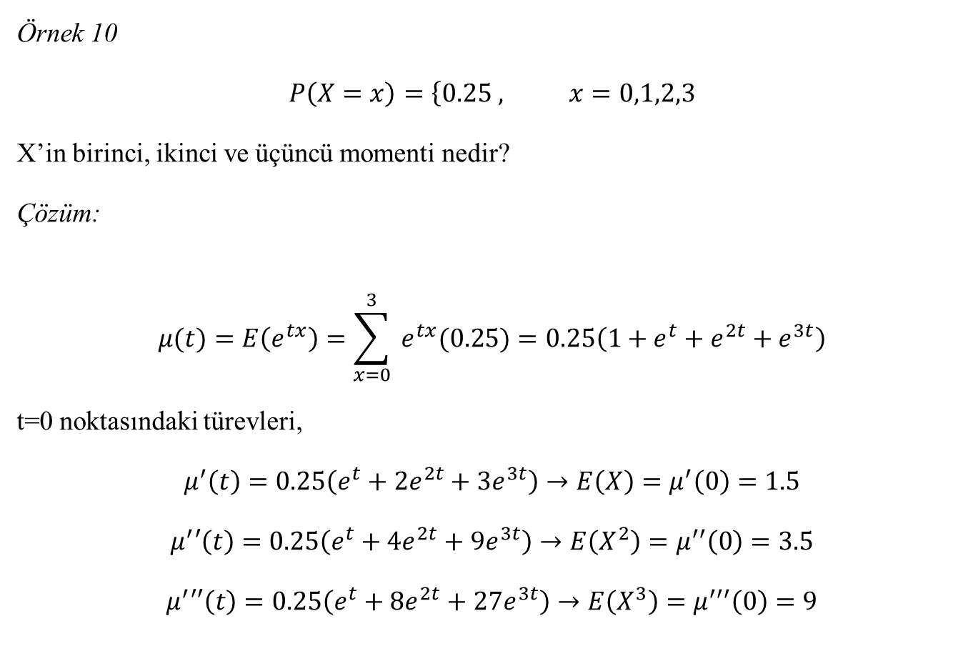
Örnek 10
$$P\left(X=x\right)=\left\{0.25 , x=0,1,2,3\right.$$
X’in birinci, ikinci ve üçüncü momenti nedir?
Çözüm:
$$μ(t)=E\left(e^{tx}\right)=\sum_{x=0}^{3}{ }e^{tx}(0.25)=0.25\left(1+e^{t}+e^{2t}+e^{3t}\right)$$
t=0 noktasındaki türevleri,
$$μ^{′}\left(t\right)=0.25\left(e^{t}+2e^{2t}+{3e}^{3t}\right)→E\left(X\right)=μ^{′}\left(0\right)=1.5$$
$$μ^{′}′\left(t\right)=0.25\left(e^{t}+{4e}^{2t}+{9e}^{3t}\right)→E\left(X^{2}\right)=μ^{′′}\left(0\right)=3.5$$
$$μ^{′}′′\left(t\right)=0.25\left(e^{t}+8e^{2t}+{27e}^{3t}\right)→E\left(X^{3}\right)=μ^{′′′}\left(0\right)=9$$

Slide 26
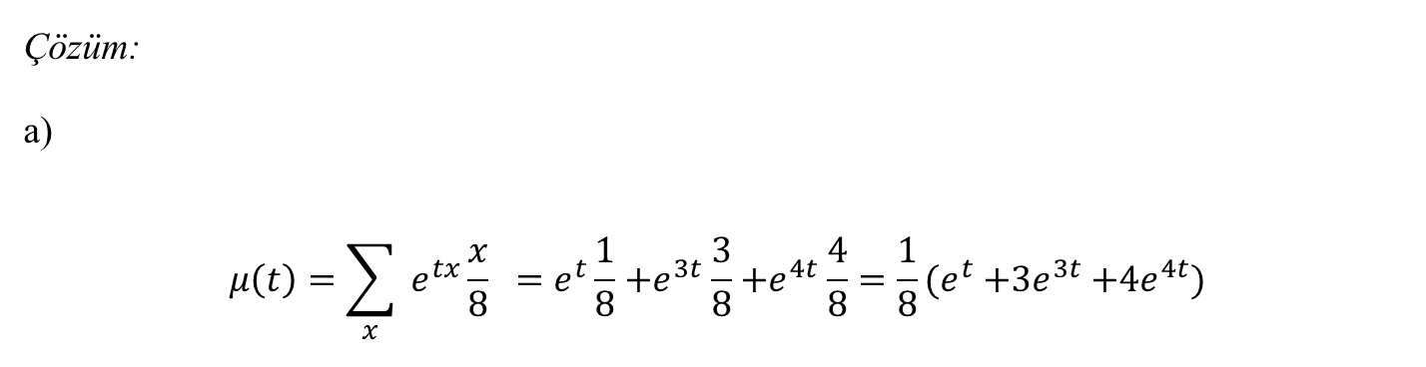
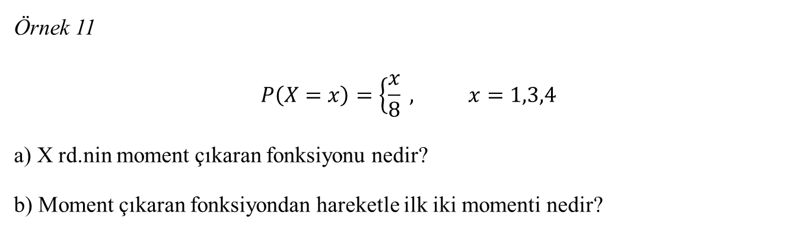
Örnek 11
$$P\left(X=x\right)=\left\{\frac{x}{8} , x=1,3,4\right.$$
a) X rd.nin moment çıkaran fonksiyonu nedir?
b) Moment çıkaran fonksiyondan hareketle ilk iki momenti nedir?
Çözüm:
a)
$$μ\left(t\right)=\sum_{x}^{ }{ }e^{tx}\frac{x}{8} =e^{t}\frac{1}{8}{+e}^{3t}\frac{3}{8}{+e}^{4t}\frac{4}{8}=\frac{1}{8}(e^{t}{+3e}^{3t}+{4e}^{4t})$$

Slide 27
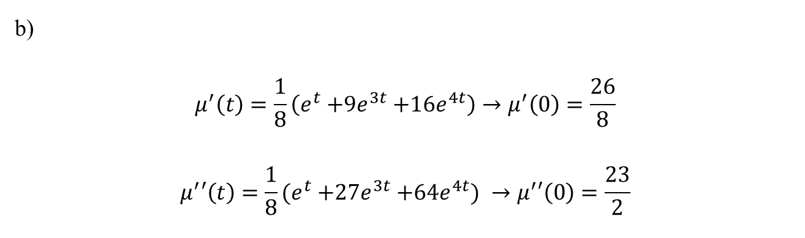
b)
$$μ^{′}\left(t\right)=\frac{1}{8}\left(e^{t}{+9e}^{3t}+{16e}^{4t}\right)→μ^{′}\left(0\right)=\frac{26}{8}$$
$$μ^{′}′\left(t\right)=\frac{1}{8}(e^{t}{+27e}^{3t}+{64e}^{4t}) →μ^{′}′\left(0\right)=\frac{23}{2}$$
Moment çıkaran fonksiyon tektir. Eğer iki rd.nin moment çıkaran fonksiyonları aynı ise aynı olasılık dağılımına sahiptir.

Slide 28

Örnek 12
X rd.nin olasılık fonksiyonu,
$$f\left(x\right)=\frac{1}{b−a} , a≤x≤b ise μ_{X}\left(t\right)=?$$
Çözüm:
$$μ_{X}(t)=\int_{a}^{b}{ }e^{tx}f(x)dx=\int_{d}^{b}{ }e^{tx}\frac{1}{b−a}dx=\frac{1}{t\left(b−a\right)}{(e}^{bt}−e^{at} )$$

Slide 29


Bazı Önemli Eşitsizlikler ve Teoremler
Markov Eşitsizliği
X rd.nin olasılık fonksiyonu bilinmediğinde değişkene ilişkin olasılıkları hesaplamak için Markov eşitsizliği kullanılır.
X negatif değerler almayan bir rd ve c sabit bir sayı ise,
$$P\left(X⩾c\right)≤\frac{E\left(X\right)}{c}$$
Şeklindedir.

Slide 30
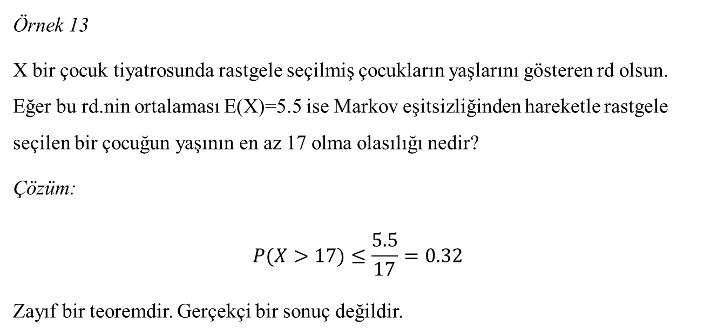
Örnek 13
X bir çocuk tiyatrosunda rastgele seçilmiş çocukların yaşlarını gösteren rd olsun. Eğer bu rd.nin ortalaması E(X)=5.5 ise Markov eşitsizliğinden hareketle rastgele seçilen bir çocuğun yaşının en az 17 olma olasılığı nedir?
Çözüm:
$$P(X>17)≤\frac{5.5}{17}=0.32$$
Zayıf bir teoremdir. Gerçekçi bir sonuç değildir.

Slide 31

Örnek 14
X rd.nin olasılık yoğunluk fonksiyonu,
$$f\left(x\right)=\left\{\begin{aligned}e^{−x} , x>0 \\ 0, dd\end{aligned}\right.$$
Olsun. $Y=X^{k}$ ise ${P(X}^{k}>r)=?$
Çözüm:
Markov eşitsizliğinden ${P(X}^{k}>r)≤\frac{E\left(X^{k}\right)}{r}$ şeklindedir.
$Y=X^{k} ⟹ X=Y^{\frac{1}{k}}$ ve $\frac{∂x}{∂y}=\frac{y^{\frac{1}{k}}}{ky}$ olup Y’nin olasılık yoğunluk fonksiyonu,
$$f_{Y}\left(y\right)=\left\{\begin{aligned}\left(\frac{y^{\frac{1}{k}}}{ky}\right)e^{−y/k} , y>0 \\ 0, dd\end{aligned}\right.$$

Slide 32

Olur.
$${P(X}^{k}>r)=P\left(Y>r\right)=\int_{r}^{∞}{\left(\frac{y^{\frac{1}{k}}}{ky}\right)e^{−y/k}dy=e^{−r/k}}$$
$${E(X}^{k})= \int_{0}^{∞}{x^{k}e^{−x}dx=Γ\left(k+1\right)=k!}$$
$${P(X}^{k}>r)≤\frac{k!}{r}$$

Slide 33
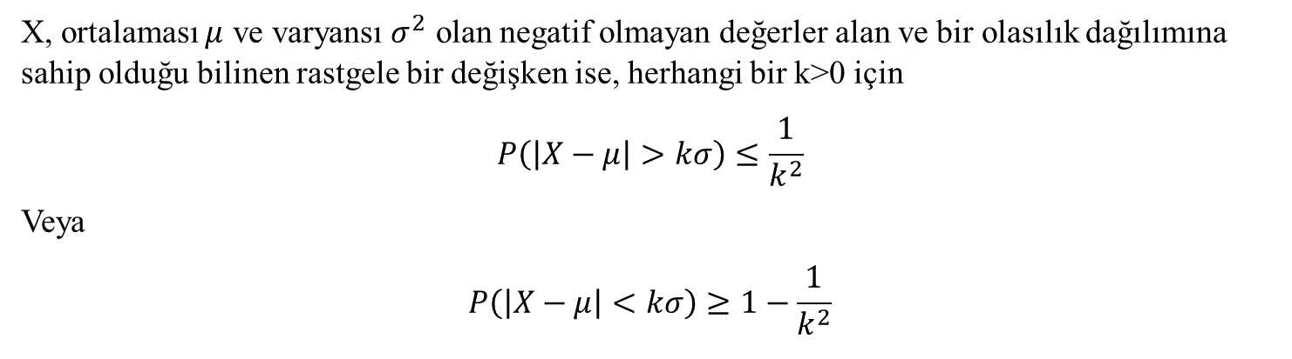
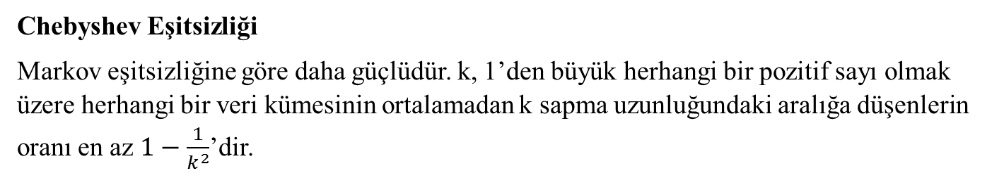
Chebyshev Eşitsizliği
Markov eşitsizliğine göre daha güçlüdür. k, 1’den büyük herhangi bir pozitif sayı olmak üzere herhangi bir veri kümesinin ortalamadan k sapma uzunluğundaki aralığa düşenlerin oranı en az $1−\frac{1}{k^{2}}$’dir.
X, ortalaması $μ$ ve varyansı $σ^{2}$ olan negatif olmayan değerler alan ve bir olasılık dağılımına sahip olduğu bilinen rastgele bir değişken ise, herhangi bir k>0 için
$$P\left(\left|X−μ\right|>kσ\right)≤\frac{1}{k^{2}}$$
Veya
$$P\left(\left|X−μ\right|<kσ\right)≥1−\frac{1}{k^{2}}$$

Slide 34
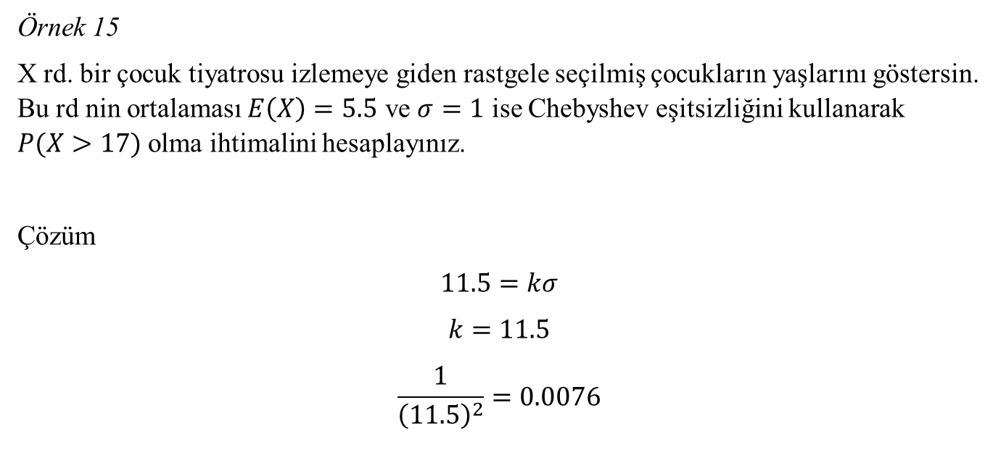
Örnek 15
X rd. bir çocuk tiyatrosu izlemeye giden rastgele seçilmiş çocukların yaşlarını göstersin. Bu rd nin ortalaması $E\left(X\right)=5.5$ ve $σ=1$ ise Chebyshev eşitsizliğini kullanarak $P(X>17)$ olma ihtimalini hesaplayınız.
Çözüm
$$11.5=kσ$$
$$k=11.5$$
$$\frac{1}{{\left(11.5\right)}^{2}}=0.0076$$

Slide 35
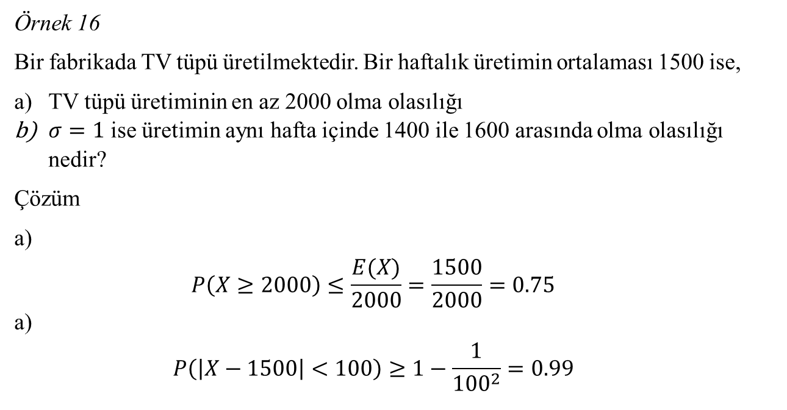
Örnek 16
Bir fabrikada TV tüpü üretilmektedir. Bir haftalık üretimin ortalaması 1500 ise,
TV tüpü üretiminin en az 2000 olma olasılığı
$σ=1$ ise üretimin aynı hafta içinde 1400 ile 1600 arasında olma olasılığı nedir?
Çözüm
$$P\left(X≥2000\right)≤\frac{E(X)}{2000}=\frac{1500}{2000}=0.75$$
$$P\left(\left|X−1500\right|<100\right)≥1−\frac{1}{{100}^{2}}=0.99$$

Slide 36
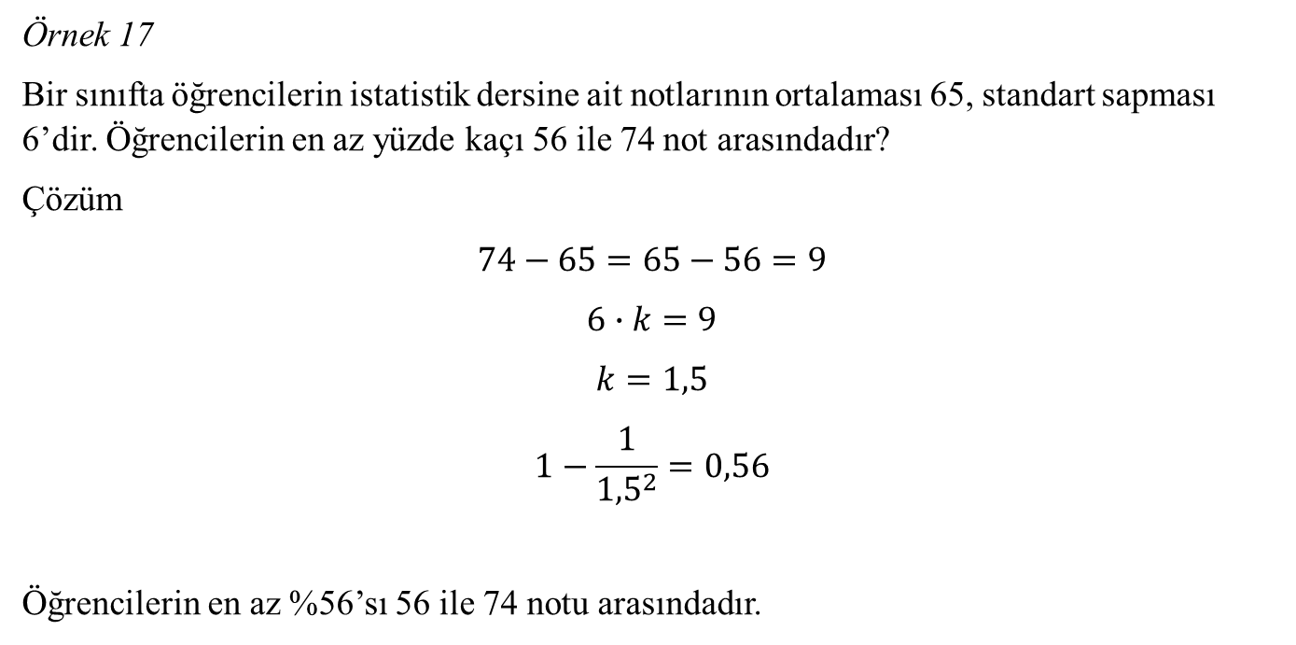
Örnek 17
Bir sınıfta öğrencilerin istatistik dersine ait notlarının ortalaması 65, standart sapması 6’dir. Öğrencilerin en az yüzde kaçı 56 ile 74 not arasındadır?
Çözüm
$$74−65=65−56=9$$
$$6∙k=9$$
$$k=1,5$$
$$1−\frac{1}{{1,5}^{2}}=0,56$$
Öğrencilerin en az %56’sı 56 ile 74 notu arasındadır.

Slide 37

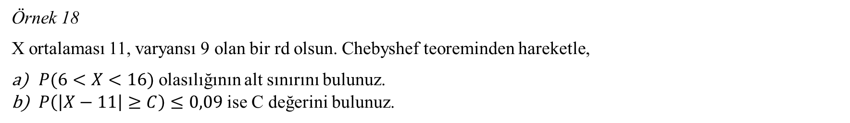
Örnek 18
X ortalaması 11, varyansı 9 olan bir rd olsun. Chebyshef teoreminden hareketle,
$P(6<X<16)$ olasılığının alt sınırını bulunuz.
$P\left(\left|X−11\right|≥C\right)≤0,09$ ise C değerini bulunuz.
Çözüm
$$P\left(\left|X−μ\right|<kσ\right)≥1−\frac{1}{k^{2}}$$
$$P\left[\left(μ−kσ<X<μ+kσ\right)\right]≥1−\frac{1}{k^{2}}$$
$$μ−kσ=6$$
$$μ+kσ=11$$
$$k=\frac{5}{3}$$

Slide 38

$$P\left(6<X<16\right)=P(μ−\frac{5}{3}σ<X<μ+\frac{5}{3}σ)≥1−\frac{1}{{\left(\frac{5}{3}\right)}^{2}}$$
$$P\left(6<X<16\right)=0,64$$
b)
$$P\left(\left|X−11\right|≥C\right)≤0,09$$
$$P\left(\left|X−μ\right|>kσ\right)≤\frac{1}{k^{2}}$$
$$\frac{1}{k^{2}}=0,09$$
$$k=\frac{10}{3}$$
$$C=kσ=\frac{10}{3}∙3=10$$

Slide 39
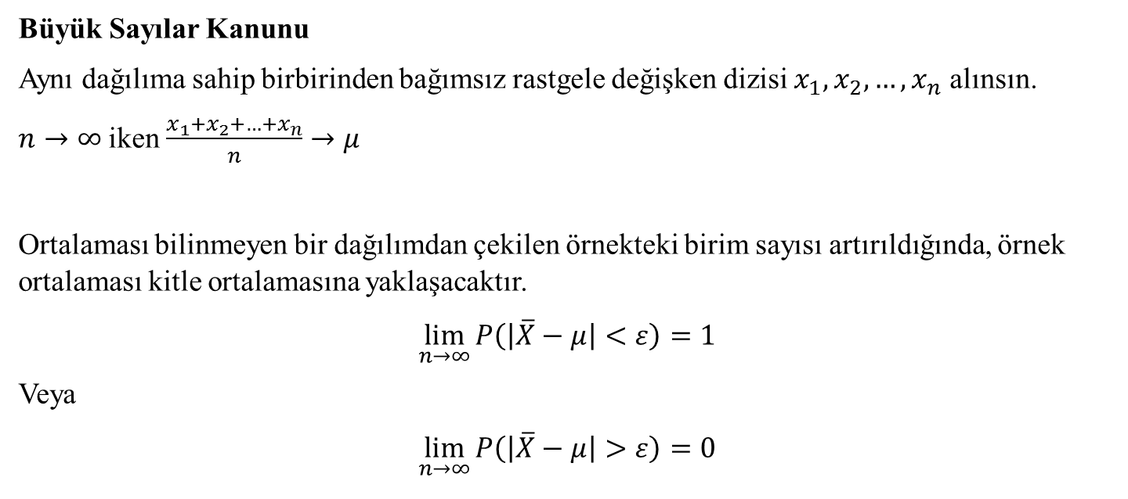
Büyük Sayılar Kanunu
Aynı dağılıma sahip birbirinden bağımsız rastgele değişken dizisi $x_{1},x_{2},…,x_{n}$ alınsın.
$n→∞$ iken $\frac{x_{1}+x_{2}+{…+x}_{n}}{n}→μ$
Ortalaması bilinmeyen bir dağılımdan çekilen örnekteki birim sayısı artırıldığında, örnek ortalaması kitle ortalamasına yaklaşacaktır.
$$\lim_{n→∞}{P\left(\left|\overline{X}−μ\right|<ε\right)=1}$$
Veya
$$\lim_{n→∞}{P\left(\left|\overline{X}−μ\right|>ε\right)=0}$$

Slide 40

Örnek 19
$μ=E\left(X\right)=0$ve $V\left(X\right)=σ^{2}=1$ ise $P(−3<X<3)$ olasılığının alt sınırını bulunuz.
Çözüm
$$P\left(μ−kσ<x<μ+kσ\right)≥1−\frac{1}{k^{2}}$$
$$μ−kσ=−3$$
$$k=3$$
$$1−\frac{1}{3^{2}}=\frac{8}{9}$$

Slide 41
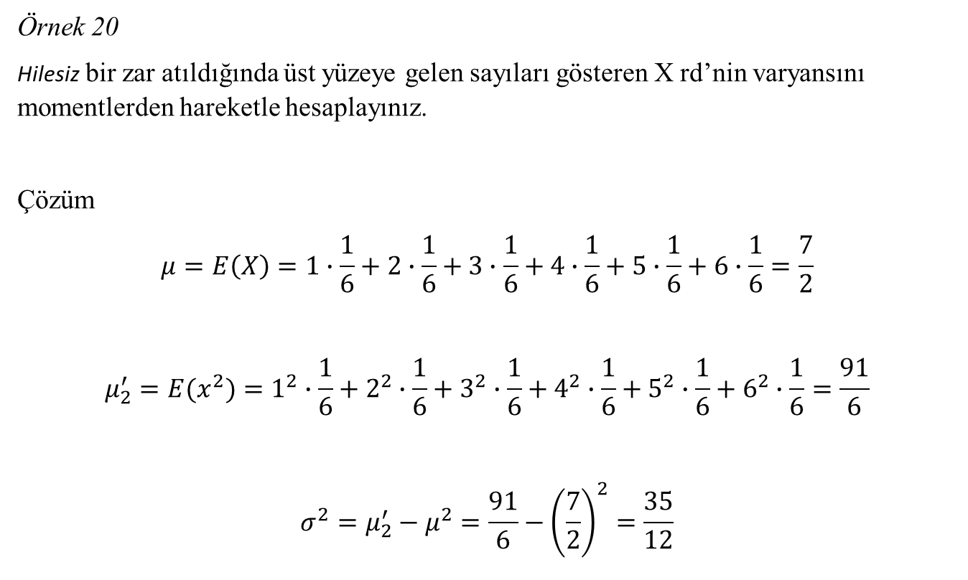
Örnek 20
Hilesiz bir zar atıldığında üst yüzeye gelen sayıları gösteren X rd’nin varyansını momentlerden hareketle hesaplayınız.
Çözüm
$$μ=E\left(X\right)=1∙\frac{1}{6}+2∙\frac{1}{6}+3∙\frac{1}{6}+4∙\frac{1}{6}+5∙\frac{1}{6}+6∙\frac{1}{6}=\frac{7}{2}$$
$$μ_{2}^{′}=E(x^{2})=1^{2}∙\frac{1}{6}+2^{2}∙\frac{1}{6}+3^{2}∙\frac{1}{6}+4^{2}∙\frac{1}{6}+5^{2}∙\frac{1}{6}+6^{2}∙\frac{1}{6}=\frac{91}{6}$$
$$σ^{2}=μ_{2}^{′}−μ^{2}=\frac{91}{6}−{\left(\frac{7}{2}\right)}^{2}=\frac{35}{12}$$

Slide 42
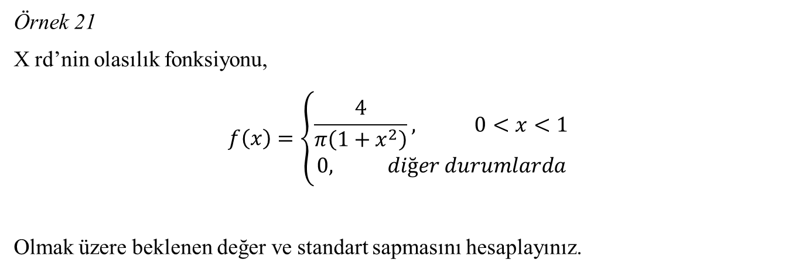
Örnek 21
X rd’nin olasılık fonksiyonu,
$$f\left(x\right)=\left\{\begin{aligned}\frac{4}{π\left(1+x^{2}\right)}, 0<x<1 \\ 0, diğer durumlarda\end{aligned}\right.$$
Olmak üzere beklenen değer ve standart sapmasını hesaplayınız.

Slide 43

Çözüm
$$μ=E\left(X\right)=\int_{0}^{1}{x∙\frac{4}{π\left(1+x^{2}\right)}dx=\frac{4}{π}∙\int_{0}^{1}{\frac{x}{1+x^{2}}dx=\frac{\ln{4}}{π}=0,4413}}$$
$$μ_{2}^{′}=E\left(X^{2}\right)=\frac{4}{π}\int_{0}^{1}{\frac{x^{2}}{1+x^{2}}dx}=\frac{4}{π}\int_{0}^{1}{\left(1−\frac{1}{1+x^{2}}\right)dx=\frac{4}{π}−1}=0.2732$$
$$σ^{2}=0,2732−{\left(0,4413\right)}^{2}=0,0785$$
$$σ=0,2802$$

Slide 44

Örnek 22
X rd nin olasılık yoğunluk fonksiyonu,
$$f_{Y}\left(y\right)=λ∙e^{−λy},y>0$$
Olmak üzere,
Moment çıkaran fonksiyonunu elde ediniz.

Slide 45

Çözüm
$$M_{Y}\left(t\right)=E\left(e^{tY}\right)=\int_{0}^{∞}{e^{ty}∙} λ∙e^{−λy}dy$$
$$=\int_{0}^{∞}{λe^{−\left(λ−t\right)y}dy}$$
$u=\left(λ−t\right)y$
$$M_{Y}\left(t\right)=\int_{u=0}^{∞}{λe^{−u}\frac{du}{\left(λ−t\right)}}$$
$$M_{Y}\left(t\right)=\frac{λ}{λ−t}\left[−e^{−u}\left|{∞ \atop u=0}\right.\right]=\frac{λ}{λ−t}\left[1−0\right]=\frac{λ}{λ−t}$$

Slide 46

$$M_{Y}\left(t\right)=λ{\left(λ−t\right)}^{−1}$$
$$μ^{′}(t)=λ(−1){\left(λ−t\right)}^{−2}(−1)$$
$$=\frac{λ}{{\left(λ−t\right)}^{2}}$$
$t=0$
$$E(Y)=\frac{1}{λ}$$

Slide 47


Örnek 23
X’in moment çıkaran fonksiyonu,
$$M\left(t\right)=e^{λ(e^{t}−1)}$$
Olmak üzere, Mçf den hareketle beklenen değer ve varyansını hesaplayınız.
Çözüm
$$M^{′}\left(t\right)=λe^{t}e^{λ(e^{t}−1)}$$
$$M^{′′}\left(t\right)=λe^{t}e^{λ(e^{t}−1)}+λ^{2}e^{2t}e^{λ(e^{t}−1)}$$
$$t=0$$
$$E\left(X\right)=λ$$
$$E\left(X^{2}\right)=λ+λ^{2}$$
$$V\left(X\right)=λ+λ^{2}−{\left(λ\right)}^{2}=λ$$

Slide 48


Örnek 24
X in olasılık dağılımı,
$$M_{X}\left(t\right)=e^{−λ+λe^{t}}$$
Şeklinde olup moment çıkaran fonksiyonundan hareketle beklenen değer ve varyansını bulunuz.
Çözüm
$$M_{X}^{′}\left(t\right)=e^{−λ+λe^{t}}∙λe^{t}$$
$$E\left(X\right)=e^{−λ+λe^{0}}∙λe^{0}=λ$$
$$M_{X}^{′′}\left(t\right)=e^{−λ+λe^{t}}∙λe^{t}+λe^{t}e^{−λ+λe^{t}}∙λe^{t}$$
$$E\left(X^{2}\right)=λ+λ^{2}$$
$$V\left(X\right)=λ+λ^{2}−λ^{2}=λ$$

Slide 49


Örnek 25
X’in moment çıkaran fonksiyonu,
$$M_{X}\left(t\right)=\left(1−p_{1}−p_{2}\right)+p_{1}e^{t}+p_{2}e^{2t}$$
olup $E(X^{k})$ değerini elde ediniz.
Çözüm
$$M_{X}^{′}\left(t\right)=p_{1}e^{t}+2p_{2}e^{2t}$$
$$E\left(X\right)=M_{X}^{′}\left(0\right)=p_{1}+2p_{2}$$
$$M_{X}^{′′}\left(t\right)=p_{1}e^{t}+2^{2}p_{2}e^{2t}$$
$$E\left(X^{2}\right)=M_{X}^{′′}\left(0\right)=p_{1}+2^{2}p_{2}$$
$$E\left(X^{k}\right)=p_{1}+2^{k}p_{2}$$

Slide 50

Örnek 26
X rd nin olasılık fonksiyonu,
$$f\left(x\right)=\left\{\begin{aligned}0.45, x=4 \\ 0.25, x=5 \\ 0.30, x=6 \\ 0 diğer\end{aligned}\right.$$
Olduğuna göre, X in moment çıkaran fonksiyonunu elde ediniz.
Çözüm
$$M_{x}\left(t\right)=0.45e^{4t}+0.25e^{5t}+0.30e^{6t}$$

Slide 51


Örnek 27
X r d. bir zar atıldığında üste gelen sayıları göstersin. $g\left(x\right)=x^{2}+1$ nin moment çıkaran fonksiyonunu elde ederek beklenen değer ve varyansını hesaplayınız.
Çözüm
$$f\left(x\right)=\left\{\begin{aligned}\frac{1}{6}, x=1,2,3,4,5,6 \\ 0, diğer durumlar\end{aligned}\right.$$
$$M_{x}\left(t\right)=\sum_{i=1}^{N}{e^{tx_{i}}f(x_{i})}$$
$$=e^{t(1+1)}∙\frac{1}{6}+e^{t\left(4+1\right)}∙\frac{1}{6}+e^{t\left(9+1\right)}∙\frac{1}{6}+e^{t\left(16+1\right)}∙\frac{1}{6}+e^{t\left(25+1\right)}∙\frac{1}{6}+e^{t(36+1)}∙\frac{1}{6}$$

Slide 52



$$M_{x}\left(t\right)=\frac{1}{6}e^{2t}+\frac{1}{6}e^{5t}+\frac{1}{6}e^{10t}+\frac{1}{6}e^{17t}+\frac{1}{6}e^{26t}+\frac{1}{6}e^{37t}$$
$$M_{x}^{′}\left(t\right)=\frac{2}{6}e^{2t}+\frac{5}{6}e^{5t}+\frac{10}{6}e^{10t}+\frac{17}{6}e^{17t}+\frac{26}{6}e^{26t}+\frac{37}{6}e^{37t}$$
$$E\left(X\right)=M_{x}^{′}\left(t=0\right)=\frac{2}{6}+\frac{5}{6}+\frac{10}{6}+\frac{17}{6}+\frac{26}{6}+\frac{37}{6}=\frac{97}{6}$$
$$M_{x}^{′′}\left(t\right)=\frac{4}{6}e^{2t}+\frac{25}{6}e^{5t}+\frac{100}{6}e^{10t}+\frac{289}{6}e^{17t}+\frac{676}{6}e^{26t}+\frac{1369}{6}e^{37t}$$
$$M_{x}^{′′}\left(t=0\right)=\frac{4}{6}+\frac{25}{6}+\frac{100}{6}+\frac{289}{6}+\frac{676}{6}+\frac{1369}{6}=\frac{2463}{6}$$
$$V\left(X\right)=\frac{2463}{6}−{\left(\frac{97}{6}\right)}^{2}=\frac{5369}{36}$$

Slide 53



Örnek 28
$$M_{x}\left(t\right)=\frac{1}{7}e^{2t}+\frac{2}{7}e^{3t}+\frac{3}{7}e^{5t}+\frac{1}{7}e^{9t}$$
X rd’nin moment çıkaran fonksiyonundan hareketle olasılık fonksiyonunu ve beklenen değerini bulunuz.
Çözüm
$$\sum{e^{tx}f\left(x\right)=M_{x}\left(t\right)}$$
Olduğundan
$$f\left(2\right)=\frac{1}{7}$$
$$f\left(3\right)=\frac{2}{7}$$
$$f\left(5\right)=\frac{3}{7}$$
$$f\left(9\right)=\frac{1}{7}$$
$$M_{x}^{′}\left(t\right)=\frac{2}{7}e^{2t}+\frac{6}{7}e^{3t}+\frac{15}{7}e^{5t}+\frac{9}{7}e^{9t}$$
$$E\left(X\right)=M_{x}^{′}\left(0\right)=\frac{2}{7}+\frac{6}{7}+\frac{15}{7}+\frac{9}{7}=\frac{32}{7}$$

Slide 54


Örnek 29
$$M_{x}\left(t\right)={(1−2t)}^{−\frac{1}{2}}, t<\frac{1}{2}$$
Moment çıkaran fonksiyondan hareketle varyansını hesaplayınız.
Çözüm
$$E\left(X\right)=M_{x}^{′}\left(t=0\right)=−\frac{1}{2}{\left(1−2t\right)}^{−\frac{3}{2}}\left(−2\right)={\left(1−2t\right)}^{−\frac{3}{2}}=1$$
$$E\left(X^{2}\right)=M_{x}^{′′}\left(t\right)=−\frac{3}{2}{\left(1−2t\right)}^{−\frac{5}{2}}\left(−2\right)=3{\left(1−2t\right)}^{−\frac{5}{2}}=3$$
$$V\left(X\right)=E\left(X^{2}\right)−{\left(E\left(X\right)\right)}^{2}=3−1^{2}=2$$

Slide 55


Örnek 30
X rd nin olasılık fonksiyonu,
$$f\left(x\right)=\left\{\begin{aligned}e^{−2x}+\frac{1}{2}e^{−x}, x>0 \\ 0, diğer durumlar\end{aligned}\right.$$
Moment çıkaran fonksiyonunu bulunuz.
Beklenen değerini hesaplayınız
Çözüm
a)
$$M_{x}\left(t\right)=\int_{0}^{∞}{e^{tx}}e^{−2x}+e^{tx}\frac{1}{2}e^{−x}dx$$

Slide 56

$$M_{x}\left(t\right)=\int_{0}^{∞}{e^{\left(t−2\right)x}}dx+\frac{1}{2}\int_{0}^{∞}{e^{\left(t−1\right)x}dx}$$
$$=\frac{1}{t−2}e^{\left(t−2\right)x}\left|{∞ \atop 0}+\frac{1}{2}(\frac{1}{t−1}\right.e^{\left(t−1\right)x}\left|{∞ \atop 0})\right.$$
$$M_{x}\left(t\right)=0−\frac{1}{t−2}+0−\frac{1}{2\left(t−1\right)}=\frac{t}{2\left(1−t\right)(t−2)}$$
b)
$$M_{x}^{′}\left(t\right)=\frac{1}{{\left(2−t\right)}^{2}}+\frac{1}{2{\left(t−1\right)}^{2}}$$
$$E\left(X\right)=M_{x}^{′}\left(t=0\right)=\frac{1}{4}+\frac{1}{2}=\frac{3}{4}$$

Slide 57


Örnek 31
X in moment çıkaran fonksiyonu
$$M_{x}\left(t\right)=\frac{e^{t}}{3−2e^{t}}$$
Olmak üzere,
Varyansını hesaplayınız.
Çözüm
$$M_{x}^{′}\left(t\right)=\frac{e^{t}\left(3−2e^{t}\right)−e^{t}\left(−2e^{t}\right)}{{\left(3−2e^{t}\right)}^{2}}$$
$$E\left(X\right)=M_{x}^{′}\left(t=0\right)=\frac{e^{0}\left(3−2e^{0}\right)−e^{0}\left(−2e^{0}\right)}{{\left(3−2e^{0}\right)}^{2}}=3$$

Slide 58

$$M_{x}^{′′}\left(t\right)=\frac{3e^{t}{\left(3−2e^{t}\right)}^{2}−3e^{t}\left[2\left(3−2e^{t}\right)\left(−2e^{t}\right)\right]}{{\left(3−2e^{t}\right)}^{4}}$$
$${E\left(X^{2}\right)=M}_{x}^{′′}\left(t=0\right)=\frac{3e^{0}{\left(3−2e^{0}\right)}^{2}−3e^{0}\left[2\left(3−2e^{0}\right)\left(−2e^{0}\right)\right]}{{\left(3−2e^{0}\right)}^{4}}=15$$
$$V\left(X\right)=15−3^{2}=6$$
Örnek 32
X’in beklenen değerini, varyansını hesaplayınız.
X’in moment çıkaran fonksiyonunu bulunuz.
Mçf’den hareketle a şıkkındaki değerleri hesaplayınız.

Slide 59


Çözüm
$$E\left(X\right)=0∙\frac{1}{8}+1∙\frac{1}{4}+2∙\frac{3}{8}+3∙\frac{1}{4}=7/4$$
$$E\left(X^{2}\right)=0∙\frac{1}{8}+1^{2}∙\frac{1}{4}+2^{2}∙\frac{3}{8}+3^{2}∙\frac{1}{4}=4$$
$$V\left(X\right)=4−{\left(\frac{7}{4}\right)}^{2}=0,9375$$
b)
$$E\left(2X+5\right)=2E\left(X\right)+5=2∙\frac{7}{4}+5=\frac{17}{2}$$
$$V\left(4X−2\right)=16V\left(X\right)=16∙\left(0,9375\right)$$

Slide 60

c)
$$M_{x}(t)={\frac{1}{4}e}^{t}+\frac{3}{8}e^{2t}+\frac{1}{4}e^{3t}$$
d)
$$E\left(X\right)=M_{x}^{′}\left(t=0\right)={\frac{1}{4}e}^{0}+\frac{6}{8}e^{0}+\frac{3}{4}e^{0}=7/4$$
$$M_{x}^{′′}\left(t\right)={\frac{1}{4}e}^{t}+\frac{12}{8}e^{2t}+\frac{9}{4}e^{3t}$$
$$E\left(X^{2}\right)=M_{x}^{′′}\left(t=0\right)=\frac{1}{4}+\frac{12}{8}+\frac{9}{4}=4$$
$$V\left(X\right)=4−{\left(\frac{7}{4}\right)}^{2}=0,9375$$

Slide 61

Örnek 33
X’in olasılık yoğunluk fonksiyonu,
$$f\left(x\right)=\left\{\begin{aligned}xe^{−x} 0≤x \\ 0 diğer durumlarda\end{aligned}\right.$$
Şeklindedir.
Beklenen değerini
Varyansını
$E(\frac{5}{2}X−1)$ ve $V(\frac{1}{3}X)$ değerini hesaplayınız
Moment çıkaran fonksiyonunu bulunuz.
Mçf den hareketle a ve b şıkkını hasaplayınız.

Slide 62

Çözüm
$$E\left(X\right)=\int_{0}^{∞}{x^{2}e^{−x}dx}$$
$$u=x^{2}$$
$$du=2x$$
$$dv=e^{−x}dx$$
$$v=−e^{−x}$$
$$x^{2}(−e^{−x})\left|{∞ \atop 0}−2\int_{0}^{∞}{(−e^{−x})xdx}\right.$$

Slide 63


$$−2\int_{0}^{∞}{(−e^{−x})xdx}$$
$$u=x$$
$$du=dx$$
$$2\int_{0}^{∞}{e^{−u}du}=2(−e^{−x})\left|{∞ \atop 0}\right.=2$$
b)
$$E\left(X^{2}\right)=\int_{0}^{∞}{x^{3}e^{−x}dx}$$
$$u=x^{3}$$
$$du=3x$$
$$dv=e^{−x}dx$$
$$v=−e^{−x}$$

Slide 64

$$x^{3}(−e^{−x})\left|{∞ \atop 0}−3\int_{0}^{∞}{\left(−e^{−x}\right)x^{2}dx}\right.$$
$$−3\int_{0}^{∞}{\left(−e^{−x}\right)x^{2}dx}$$
$$E\left(X^{2}\right)=3\int_{0}^{∞}{e^{−x}x^{2}dx}=3∙2=6$$
$$V\left(X\right)=6−2^{2}=2$$
c)
$$E\left(\frac{5}{2}X−1\right)=\frac{5}{2}E\left(X\right)−1=4$$
$$V\left(\frac{1}{2}X\right)=\frac{1}{4}V\left(X\right)=\frac{1}{2}$$

Slide 65


$$M_{x}(t)=\int_{0}^{∞}{e^{tx}xe^{−x}dx}$$
$$M_{x}(t)= \int_{0}^{∞}{e^{x(t−1)}xdx}$$
$$u=x, dv=e^{\left(t−1\right)x}dx$$
$$x\frac{1}{(t−1)}e^{\left(t−1\right)x}\left|{∞ \atop 0}−\right.\frac{1}{(t−1)}\int_{0}^{∞}{e^{\left(t−1\right)x}dx}$$
$$M_{x}(t)=\frac{1}{{\left(t−1\right)}^{2}}$$
$$E\left(X\right)=M_{x}^{′}\left(t=0\right)=\frac{−2}{{\left(t−1\right)}^{3}}=2$$
$$E\left(X^{2}\right)=M_{x}^{′′}\left(t=0\right)=\frac{6}{{\left(t−1\right)}^{4}}=6$$
$$V\left(X\right)=M_{x}^{′′}\left(t=0\right)−{{[M}_{x}^{′}\left(t=0\right)]}^{2}=6−2^{2}=2$$

Slide 66

Örnek 34
Bir markete getirilen deterjan paketlerinin ağırlıklarının standart sapmasının 0,5 olduğu biliniyor. Anakütle ortalaması $μ$, 0,01 farkla ve en az 0,90 güvenilirlikle tahmin edilmek isteniyor. Bu amaçla seçilmesi gereken örneklem büyüklüğü n ne olmalıdır?
Çözüm:
$$P\left(\left|\overline{X}−μ\right|<kσ\right)≥1−\frac{1}{k^{2}} → P\left(\left|\overline{X}−μ\right|<k\right)≥1−\frac{σ^{2}/n}{k^{2}}$$
$$P\left(\left|\overline{X}−μ\right|<0,01\right)≥1−\frac{{0,5}^{2}}{n{0,01}^{2}}=0,90 → 0,10=\frac{\left(0,5\right)\left(0,5\right)}{\left(0,01\right)\left(0,01\right)} → n=25000$$

Slide 67

Örnek 35
X rd. için E(X)=0, var(X)=8 ise, P(-3<X<3) olasılığını hesaplayınız.
Çözüm:
Dağılım bilinmediği için kesin olasılığı hesaplayamayız. Bu durumda Chebyshev eşitsizliğinden istenilen olasılık için bir alt sınır bulunabilir.
$$P\left(\left|X−E(X)\right|<ε\right)≥1−\frac{var(X)}{ε^{2}}$$
$$P\left(\left|X\right|<3\right)≥1−\frac{8}{9}=\frac{1}{9}$$

Slide 68

Örnek 36
X rd ni -1,0,1 değerlerini $\frac{1}{8},\frac{6}{8},\frac{1}{8}$ olasılıklarıyla alıyor ise k=4 için Chebyshev eşitsizliğni inceleyiniz
Çözüm
$$μ=\sum{xf\left(x\right)=\left(−1\right)∙\frac{1}{8}+0∙\frac{6}{8}+1∙\frac{1}{8}=0}$$
$$E\left(X^{2}\right)=\sum{x^{2}f\left(x\right)={\left(−1\right)}^{2}∙\frac{1}{8}+1^{2}∙\frac{1}{8}=\frac{1}{4}}$$
$$σ^{2}=E\left(X^{2}\right)−μ^{2}=\frac{1}{4}−0=1/4$$
$$P\left(\left|X−μ\right|≥kσ\right)=P\left(\left|X\right|≥2\right)≤\frac{1}{16}$$

Slide 69

Örnek 37
X rd için E(X)=5 ve $minP\left(−9<X<19\right)=0,98$ise $σ^{2}=?$
Çözüm:
$$P\left(\left|X−5\right|<ε\right)≥1−\frac{var\left(X\right)}{ε^{2}} → P\left(−ε≤X−5≤ε\right)$$
$$=P\left(−ε+5≤X≤ε+5\right)≥1−\frac{var\left(X\right)}{{14}^{2}} =0,98 →var\left(X\right)=3,92$$

Slide 70
Kaynaklar
Enis Sınıksaran, Teori ve Uygulamalarıyla İstatistiksel Yöntemler, Türkmen Kitabevi, 3.Baskı
Irwin Miller, Marylees Miller, John E. Freund's Mathematical Statistics with Applications, Eighth Edition, Pearson
Mustafa Aytaç, Matematiksel İstatistik, Ezgi Kitabevi, 5.Baskı
Fikri Akdeniz, Olasılık ve İstatistik, Akademisyen Kitabevi, 20.Baskı
Serdar Kılıçkaplan, İstatistiğe Giriş 1, Gazi Kitabevi,8.Baskı
Semra Oral Erbaş, Olasılık ve İstatistik Problemler ve Çözümleri ile, Gazi Kitabevi, 7. Baskı
Dennis D. Wackerly, William Mendenhall III, Richard L. ScheafferMathematical Statistics with Applications, Seventh Edition

